Slide 1
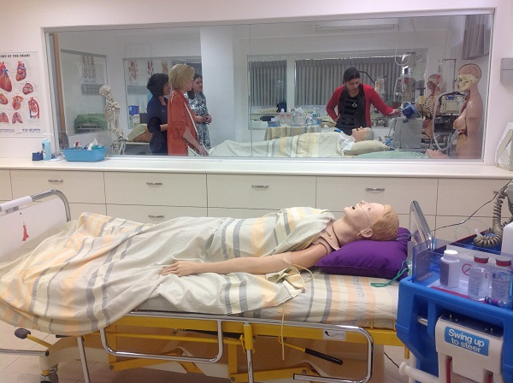
первичная аккредитация выпускников
Дочкина Наталья Леонидовна
зав.производственной практикой ГБПОУ «КОМК», к.м.н

Slide 3
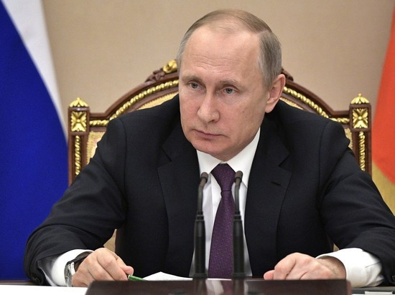
Необходимым условияем для формирования инновационной экономики является
модернизация системы образования
В.В.Путин
Повышение качества оказания медицинской помощи, ее безопасность и повышение эффективности расходования государственных ресурсов напрямую связаны с уровнем квалификации медицинских работников
Одним из направлений изменения существующих моделей медицинского образования является создание системы аккредитации специалистов здравоохранения

Slide 4
Аккредитация специалистов – гарантия выполнения требований федеральных законов
Статья 69 Федерального закона от 21.11.2011
№ 3232-ФЗ
Право на осуществление медицинской деятельности в РФ имеют лица, получившие медицинское или иное образование в РФ в соответствии с ФГОС и имеющими свидетельство об аккредитации специалиста

Slide 5
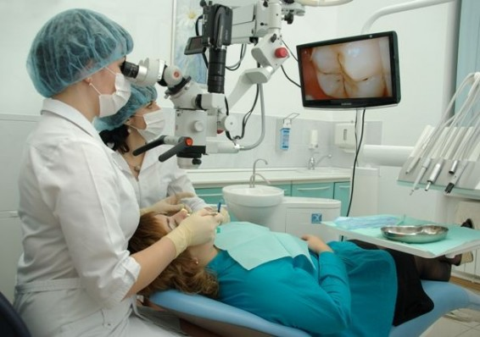
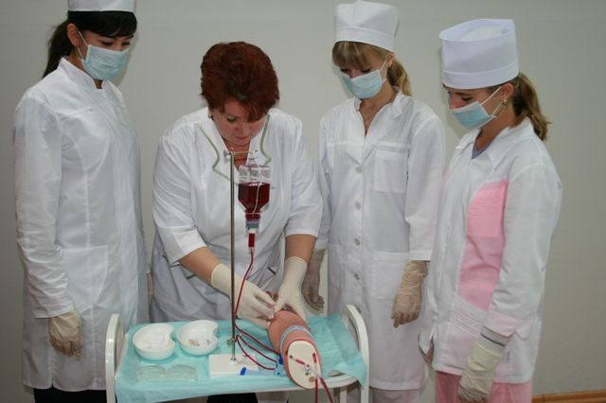
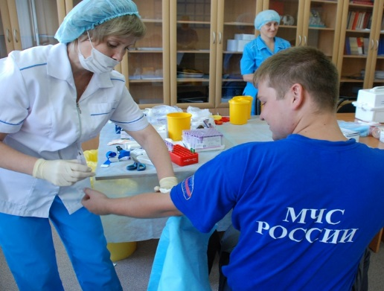
ПЕРВИЧНАЯ АККРЕДИТАЦИЯ СПЕЦИАЛИСТОВ
Стоматология
Фармация
2016 г.
Лечебное дело
Педиатрия
Медпроф
2017 г.

Slide 6
Нормативная база первичной аккредитации
ФЗ от 21.11.2011 №323-ФЗ «Об основах охраны здоровья граждан в РФ», с изменениями
Приказ Минздрава россии от 25.02.2016 №127н
Приказ Минздрава России
от 02.06.2016 г. № 334н «Об утверждении
Положения об аккредитации специалиста»
Письмо Минздрава России
от 08.04.16 № 16-5-15/92
Методические рекомендации Минздрава
России по оцениванию специалистов при
Аккредитации (выпуск 1) от 19.02.2016

Slide 7
Общие положения аккредитации
Проводится аккредитационными комиссиями
Проводится в помещениях образовательной организации, осуществляющих подготовку специалистов в соответствии с ФГОС
Проводит оценку соответствия квалификации лиц, завершивших обучение по основным образовательным программам СПО требованиям профессионального стандарта
Допускаются лица, успешно прошедшие ГИА

Slide 8
Формы и последовательность проведения ПА
1 этап – тестирование
2 этап – оценка практических навыков
(умений) в симулированных условиях
3 этап – решение ситуационных задач
Аккредитация специалиста проводится путем последовательного прохождения этапов оценки квалификации
в соответствии со сроками проведения ПА, утвержденными на заседании АК не позднее 10 дней со дня регистрации документов аккредитуемого

Slide 9
СХЕМА ПРОЦЕССА ПЕРВИЧНОЙ АККРЕДИТАЦИИ
Система тестирования moodle
расписание
тесты
аккредитуемый
регистрация заявки
обработка заявки
регистрация в ЦА
выдача карты
авторизация
1этап - тестирование
выход из ЦА
просмотр маршрута
Терминал
авторизация
авторизация
2 этап
Решение симуляционных задач
Электронная очередь
3 этап
Мини-кейсы

Slide 10
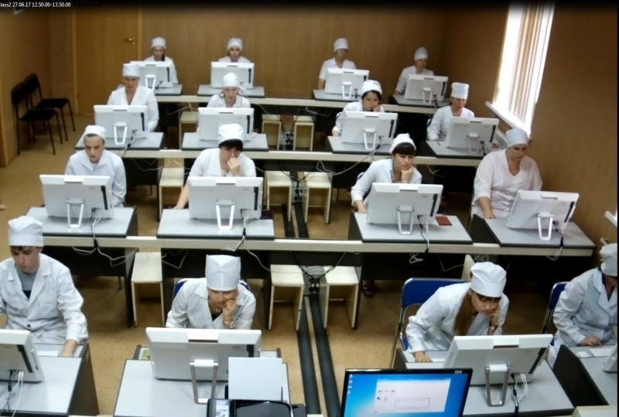
1 этап - тестирование
Количество тестовых заданий – 60 (автоматическое комплектование ТЗ из единой базы ОС)
Время на выполнение – 60 минут
Критерии оценки – 70% и выше - сдано
менее 69% - не сдано
Не менее 3 наблюдателей из членов АК на 15 рабочих мест
1-2 технических сотрудника

Slide 12
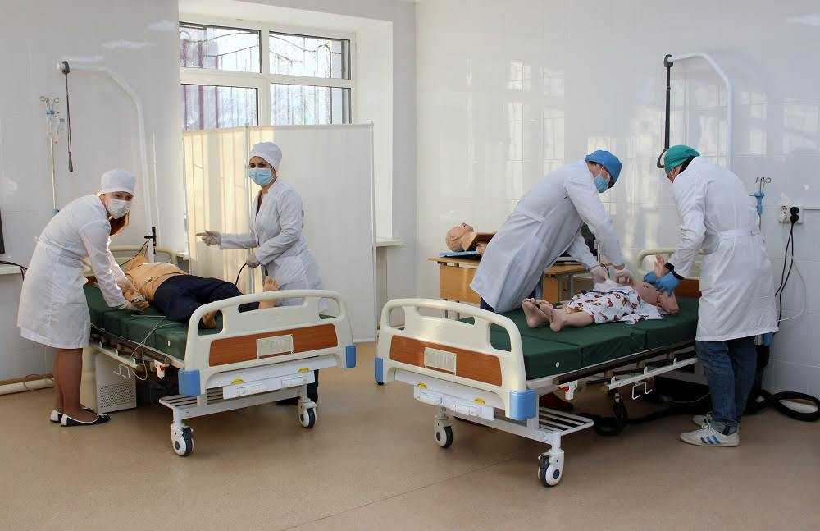
2 этап – оценка практических навыков (умений) в симулированных условиях
Определение владения выпускниками практическими навыками профессиональной деятельности в соответствии с требованиями профессиональных стандартов
Подготовка ко 2 тапу
Практические задания (алгоритм выполнения, оборудование станции)
Репетиционный экзамен

Slide 13
Количество практических навыков – 5 (автоматическое комплектование набора практических навыков – индивидуальный маршрут)
Время на выполнение – 10 минут
Критерии оценки – 70% и выше - сдано
менее 69% - не сдано
(% правильно выполненных практических действий из общего количества практических действий)
Минимум 1 эксперт (член АК) на 1 рабочее место
1 вспомогательный персонал на 2 рабочих места

Slide 14
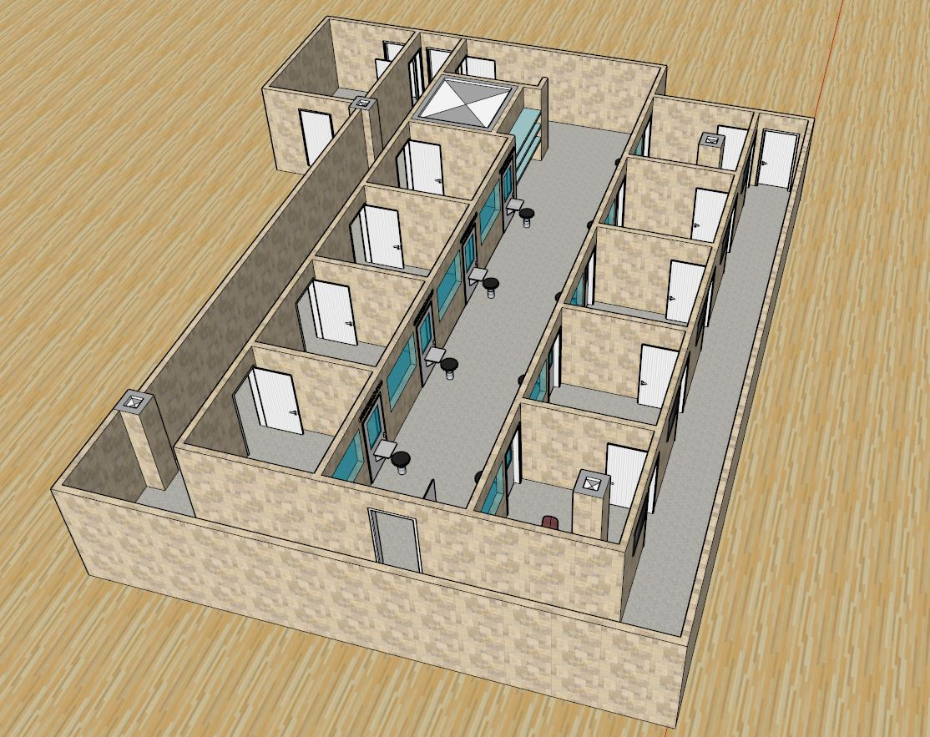
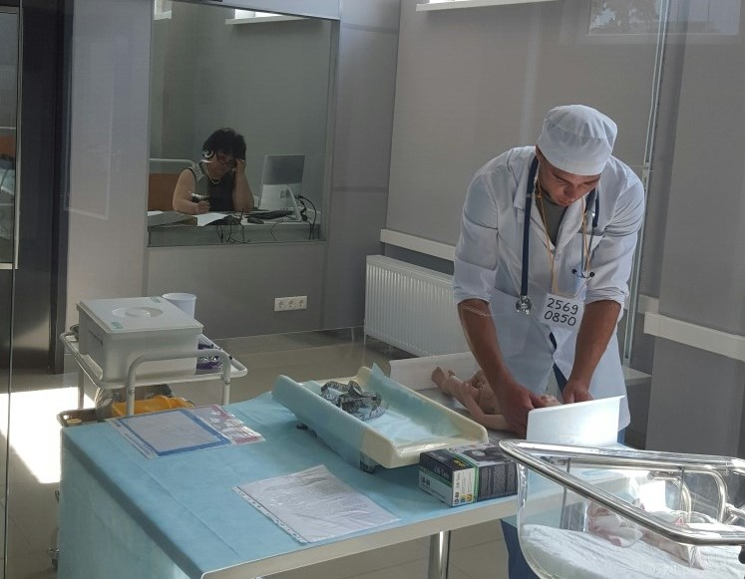
ОСКЭ - Серия оценочных станций, в которых экзаменатор оценивает ряд практических навыков, используя предварительно установленную объективную систему баллов
Объективный структурированный клинический
Экзамен (ОСКЭ)

Slide 17
Средства объективной оценки ОСКЭ
Симуляторы с электронной регистрацией параметров
Электронные чек-листы
Банк ситуаций ОСКЭ
Видео и аудиорегистрация
Телементор система
Стандартизированные пациенты
Электронная система доступа (проксимити карты)
Независимые эксперты

Slide 18
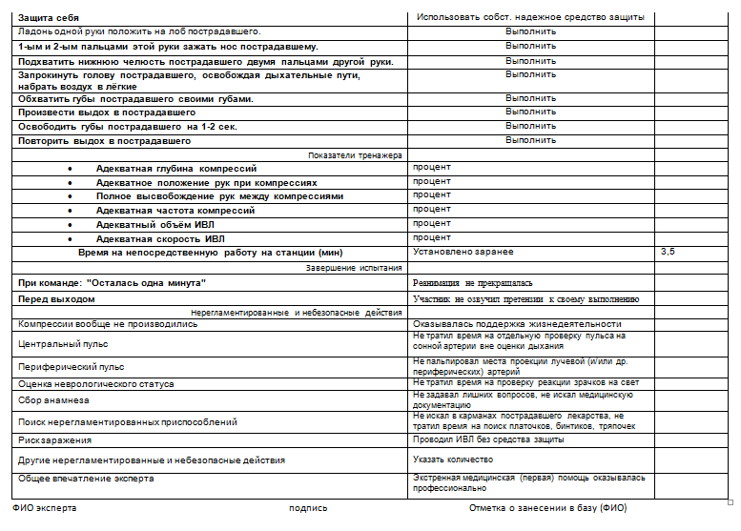

Slide 19
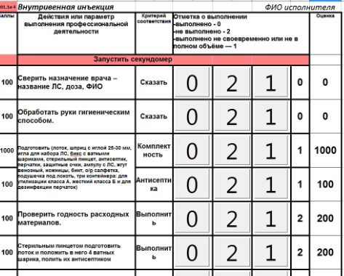
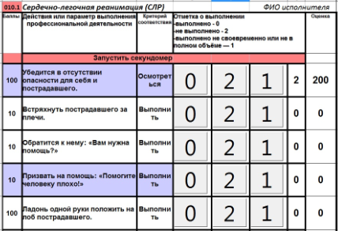
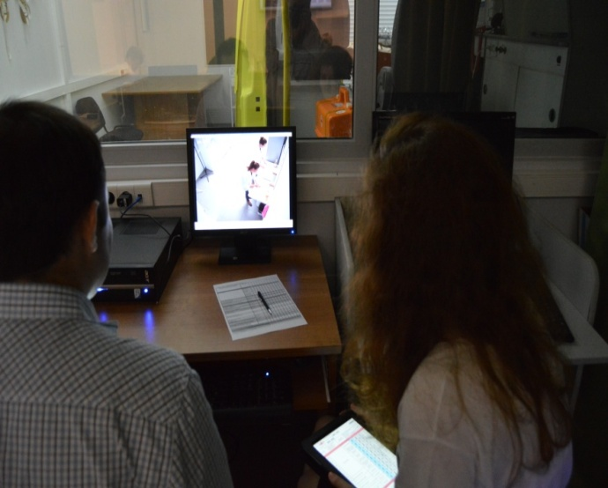
ЛИСТЫ ЭКСПЕРТНОЙ ОЦЕНКИ (ЧЕК-ЛИСТЫ)

Slide 20
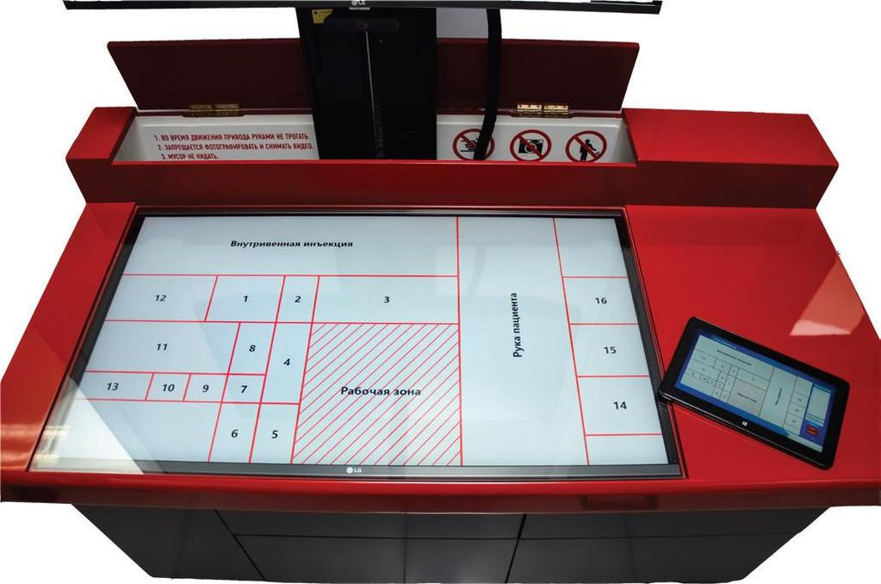
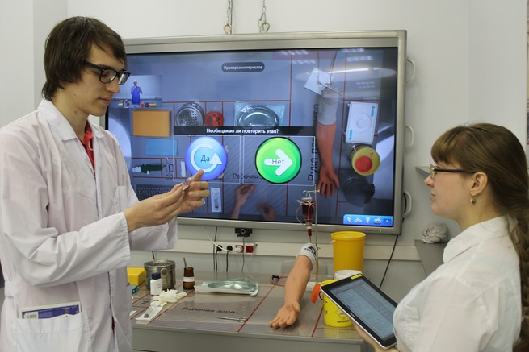
Система телементор

Slide 21
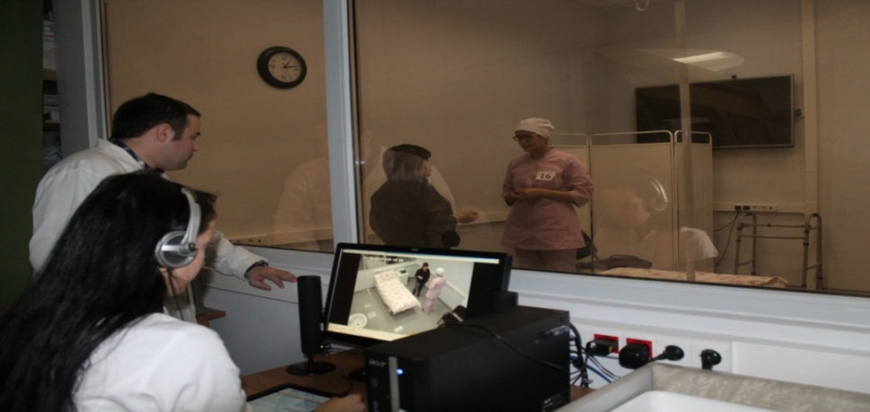
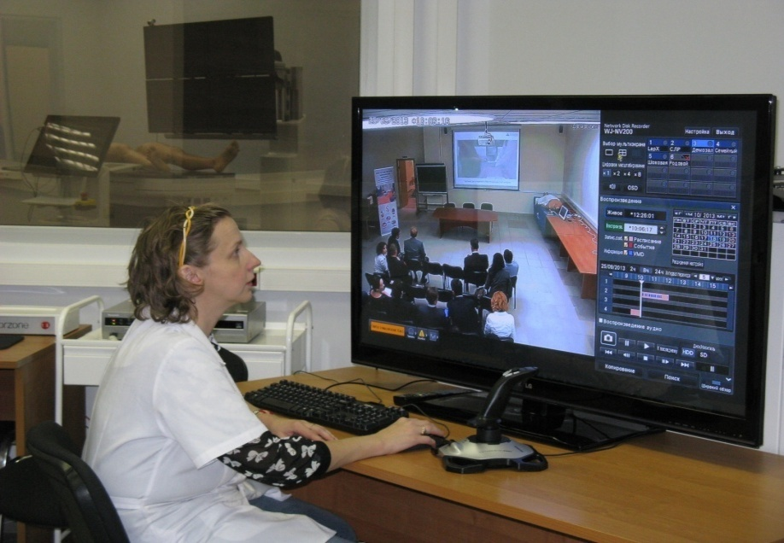
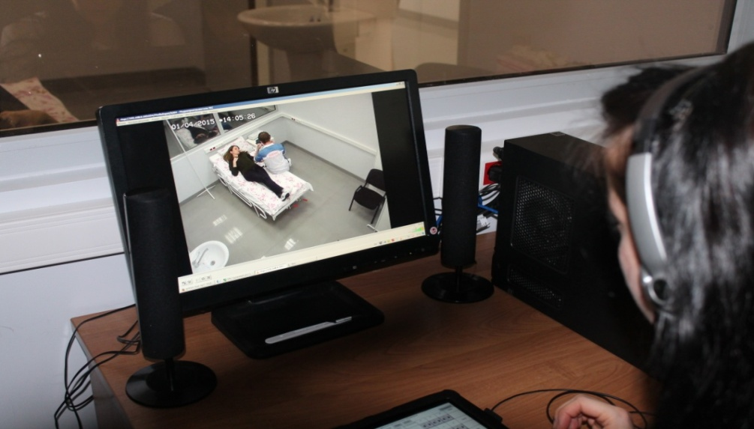
АУДИО- И ВИДЕОРЕГИСТРАЦИЯ

Slide 22
Практические навыки (задание)
Врач терапевт-участковый.
Работаете на приеме один. К Вам пришел пациент с жалобами на плохое самочувствие. В анамнезе сахарный диабет 2 типа. Показатель глюкометрии 2,7. Была выполнена инъекция глюкагона в/м. Служба скорой помощи уже вызвана. Повторная глюкометрия спустя 10 минут показатель не изменила. Вы приняли решение произвести внутривенное введение 40% глюкозы 5 мл.
Задание
Продемонстрируйте технологию выполнения простой медицинской услуги «ПОДКОЖНОЕ ВВЕДЕНИЕ ЛЕКАРСТВЕННЫХ СРЕДСТВ» (ИНСУЛИНА)

Slide 23
Требования к оснащению станций
Возможность прохождения всеми аккредитуемыми всех этапов оценки квалификации
Изоляция (звуковая и визуальная) для исключения доступа в помещения лиц, не являющихся аккредитуемыми, членами аккредитационных комиссий, техническим и обеспечивающим персоналом.
Наличие комнат для стандартизируемых пациентов.
Возможностью наблюдения членами АК за действиями аккредитуемых и заполнения оценочных чек-листов без вмешательства в процедуры, выполняемые аккредитуемыми
1 технический специалист на 2 станции ОСКЭ.
Наличие технической возможность записи видеоизображения и аудиосигнала – обзор всего помещения и манипуляций, четкая и ясная без помех речь аккредитуемого.
При входе в помещение на видном месте должны быть размещены таблички размером не менее формата «А4» с надписью «В помещении ведется видеонаблюдение»
При оснащении станции ОСКЭ необходимо руководствоваться требованиями к оснащению функционально подобных помещений в медицинской организации.

Slide 25
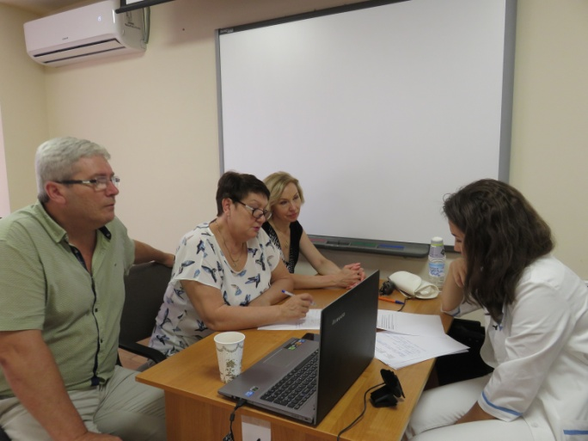
Количество ситуационных задач – 3/ по 5 вопросов в каждой СЗ (автоматическое формирование выбора СЗ)
Время на выполнение:
- подготовка – 60 минут
- ответ – не более 30 минут
Критерии оценки :
- 10 и более правильных ответов - сдано
- менее 9 - не сдано
3 члена АК (ПНО+Р+ОО) одновременно заслушивают одно лицо и определяют последовательность ответов
1 вспомогательный технический сотрудник

Slide 26
ЭКСПЕРТНАЯ КОМИССИЯ
ЭКСПЕРТЫ АККРЕДИТАЦИОННЫХ КОМИССИЙ ДОЛЖНЫ ПРОЙТИ ОБУЧЕНИЕ В МЕТОДИЧЕСКОМ ЦЕНТРЕ АККРЕДИТАЦИИ
АККРЕДИТАЦИОННАЯ КОМИССИЯ
ПРЕДСТАВИТЕЛЬ
ПРОФЕССИОНАЛЬНОЙ НЕКОММЕРЧЕСКОЙ ОРГАНИЗАЦИИ
ПРЕДСТАВИТЕЛЬ
ОБЪЕДИНЕНИЯ РАБОТОДАТЕЛЕЙ
ПРЕДСТАВИТЕЛЬ
ОБРАЗОВАТЕЛЬНОЙ
ОРГАНИЗАЦИИ

Slide 27
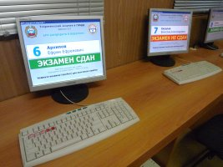
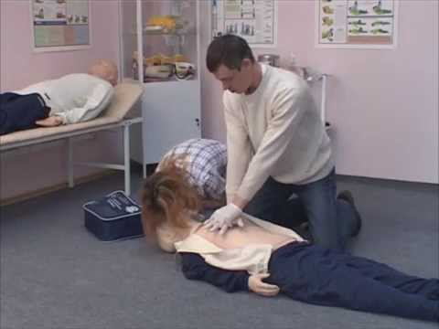
СИСТЕМА РЕЗУЛЬТАТОВ
«СДАНО»
«НЕ СДАНО»
«ВЫПОЛНЕНО»
«НЕ ВЫПОЛНЕНО»

Slide 28
ПРОЦЕДУРА ПЕРВИЧНОЙ АККРЕДИТАЦИИ
Государственный экзамен
СОБЕСЕДОВАНИЕ
ДИПЛОМ О ВЫСШЕМ ОБРАЗОВАНИИ
ТЕСТИРОВАНИЕ
сдал
ДНИ*
С
Д
А
Л
АККРЕДИТАЦИЯ
ДНИ*
ОЦЕНКА ПРАКТИЧЕСКИХ НАВЫКОВ (УМЕНИЙ) В СИМУЛИРОВАННЫХ
УСЛОВИЯХ
сдал
ДНИ*
ДНИ*
РЕШЕНИЕ
СИТУАЦИОННЫХ ЗАДАЧ
сдал
ДНИ*
СВИДЕТЕЛЬСТВО ОБ АККРЕДИТАЦИИ
ДНИ* - в зависимости от кол-ва выпускников

Slide 29
ЕСЛИ ВЫПУСКНИК НЕ ПРОШЕЛ ОДИН ЭТАП
ОЦЕНКИ КВАЛИФИКАЦИИ…
Уважительная причина
неявка
Документ, подтверждающий уважительную причину отсутствия
срок оценки не может превышать один месяц с момента принятия решения о допуске лица к процедуре аккредитации специалистов
неявка
НЕ ПРОШЕЛ
процедуру аккредитации специалистов
не сдано
ЗАЯВЛЕНИЕ
о допуске к процедуре аккредитации
(НЕ РАНЕЕ, ЧЕМ ЧЕРЕЗ НЕДЕЛЮ)
Право на апелляцию

Slide 30
Подготовка к первичной аккредитации
1. Подготовка станций
2. Подготовка выпускников:
Репетиция тестирования
Репетиция сдачи практических навыков
Репетиция решения ситуационных задач
3. Подготовка экспертов (членов АК)

Slide 31
Спасибо за внимание

